Slide 1


Slide 3

Por Andrea Greff
Notes:
Imagem do link: http://www.brotasonline.com.br/star-party-vii-festa-astronomica-na-fundacao-ceu/

Slide 4

Notes:
Imagem do link: http://3.bp.blogspot.com/-hZN-Nf2rFc8/Tw34SKaGtcI/AAAAAAAABcQ/zip4sA7wI2A/s1600/PONTO_%257E1.JPG

Slide 5
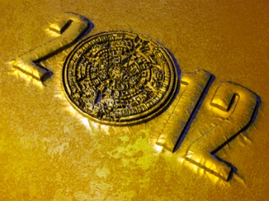
Por que em 2012?
Existem várias profecias apocalípticas para este ano.
Final do Calendário
Maia – Michael D. Coe
Nibiru ou Planeta X
Explosão solar
Várias outras...
Notes:
Imagem do link: http://www.pragmatismopolitico.com.br/2012/11/profecia-maia-fim-mundo-em-2012-e-desvendada-por-cientistas.html

Slide 6
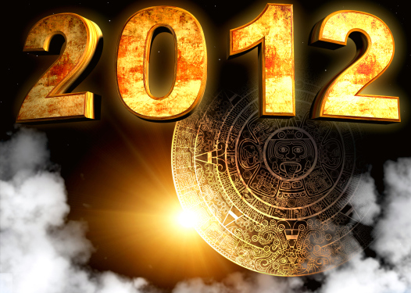
A PROFECIA MAIA
Notes:
Imagem do link: http://ufosonline.blogspot.com.br/2012/08/fim-do-mundo-2012-calendario-maia.html

Slide 7

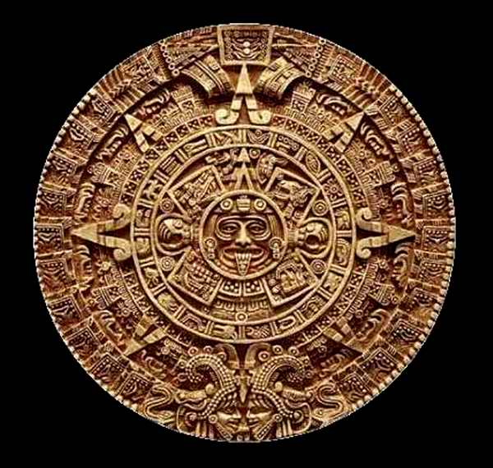
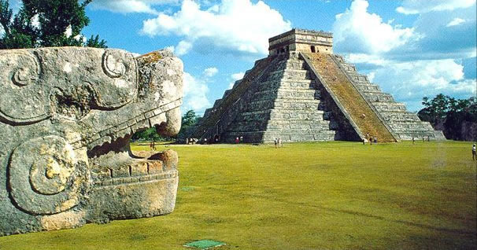
A civilização Maia foi uma cultura mesoamericana pré-colombiana.
Notes:
Imagem do link: http://2012oano.wordpress.com/2010/11/
Imagem do link: http://1.bp.blogspot.com/-5HKlM9A5qjk/TmU7eYv2FYI/AAAAAAAAB1I/gPTG4m2UmOY/s1600/CalendarioAzteco.JPG

Slide 8
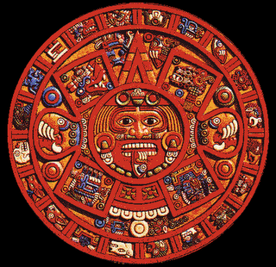
Marca o fim de um b'ak'tun
  20 dias correspondem a
  um uinal
  18 uinals (360 dias) a um tun
  20 tuns a um k'atun
  20 k'atuns (144.000 dias)
  correspondem a um b'ak'tun
Regresso de um Deus Maia Bolon Yokte
Notes:
Imagem do link: http://filosofandoecompartilhando.blogspot.com.br/2012/01/maias-e-seu-calendariocronica.html
Imagem do link: http://2012oano.wordpress.com/2010/11/

Slide 9
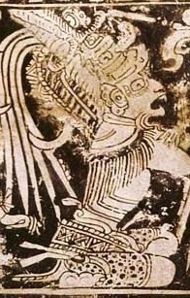
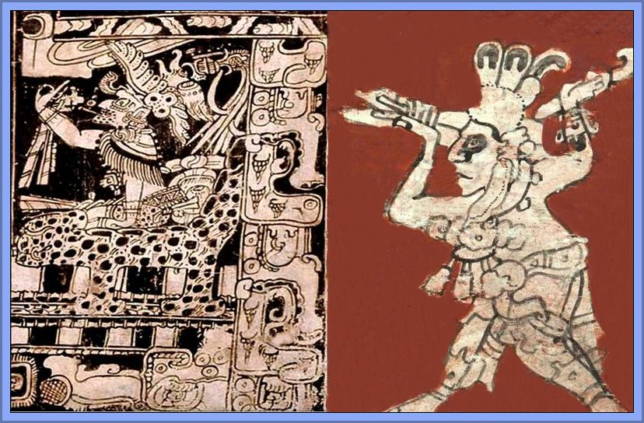
Regresso de um Deus Maia Bolon Yokte
Bolon Yokte = bolon (nove), y (plural), ok (pé),-te (árvore)
Algo traduzido como - "onça-pintada no pé / pé da árvore." Outras traduções do nome são God of Nine Steps, o Deus Nine-Footed e Jaguar-Foot-Tree, porque a palavra bolon ou balan (nove) foi usada pelos Maias como um trocadilho para balam (jaguar).
Notes:
Imagem do link: http://2012oano.wordpress.com/2010/11/

Slide 10
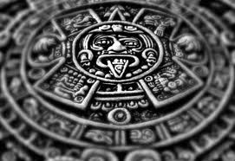
EXATIDÃO DA CALENDÁRIO MAIA
Calendário Juliano (até 1582)
  365,250000 dias
Calendário gregoriano
(desde 1582)
  365,242500 dias
Calendário Maia
  365,242129 dias
Calendário Astronômico
Absoluto
  365,242198 dias

Slide 11
Segundo Michael D. Coe
A realização do Grande Período de 13 b'ak'tuns será da maior importância para os maias.
"Armageddon degeneraria todos os povos do mundo desde a sua criação, e que no dia do décimo terceiro e último b'ak'tun o universo seria aniquilado, no dia 24 de dezembro de 2012 (depois revisada para 23 de dezembro de 2012) quando o Grande Ciclo da contagem chega a sua conclusão."

Slide 12
Objeções
Essa previsões apocalípticas de Coe foram profetizadas por outros estudiosos.
O final do 13º b'ak'tun é motivos de comemoração.
Linda Schele e David Freidel argumentaram que os maias "não conceberam que isso seja o fim da criação, como muitos sugeriram.“
"Para os antigos maias, isso era uma grande celebração que seria feita até o fim de um ciclo", diz Sandra Noble.
Notes:
Linda e David são estudiosos maias
Sandra é diretora executiva da Fundação para o Avanço dos Estudos Mesoamericanos.

Slide 13
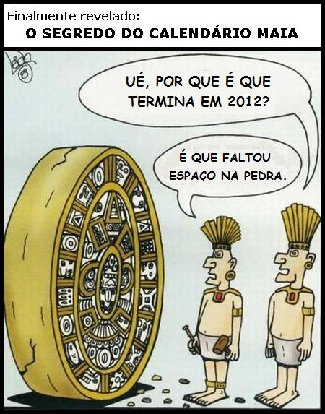
OU SERÁ QUE...
Notes:
Imagem do link: http://gif15.blogspot.com.br/2011/05/2012-e-o-segredo-do-fim-do-calendario.html

Slide 14
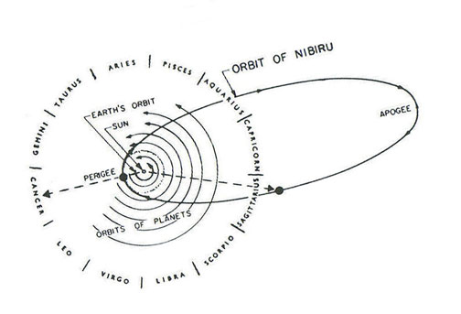
Nibiru ou Planeta X
É um termo em acadiano que significa "cruzamento" ou "ponto de transição”.
Na astronomia babilônica nibiru é um termo do ponto mais alto da eclíptica, ou seja, o ponto do solstício de verão e sua constelação relacionada.

Slide 15
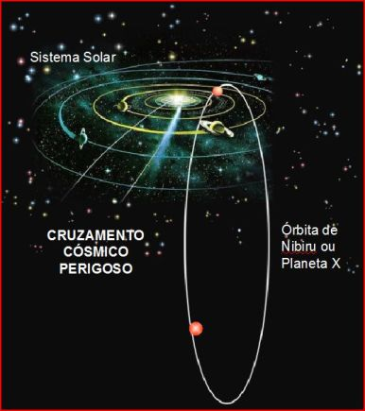
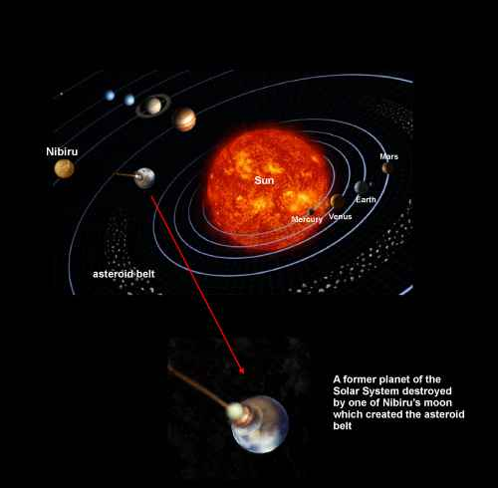
Nibiru ou Planeta X
Proposto por Zecharia Sitchin, Nibiru é uma planeta lento que a cada 3600 anos, passaria junto ao cinturão de asteróides.
Segundo os sumérios, na formação do sistema solar há 6 bilhões de anos, Nibiru foi atraído pelo Sol rumando em direção ao centro e uma de suas luas chocou-se com outro planeta já alinhado chamado Tiamat, que se partiu ao meio dando origem a Terra e ao Cinturão de Asteróides, evento que ficou conhecido como Batalha Celeste.
Roberto Las Casas da UFMG –
http://wwo.uai.com.br/UAI/html/sessao_11/2008/07/25/em_noticia_interna,id_sessao=11&id_noticia=73118/em_noticia_interna.shtml

Slide 16
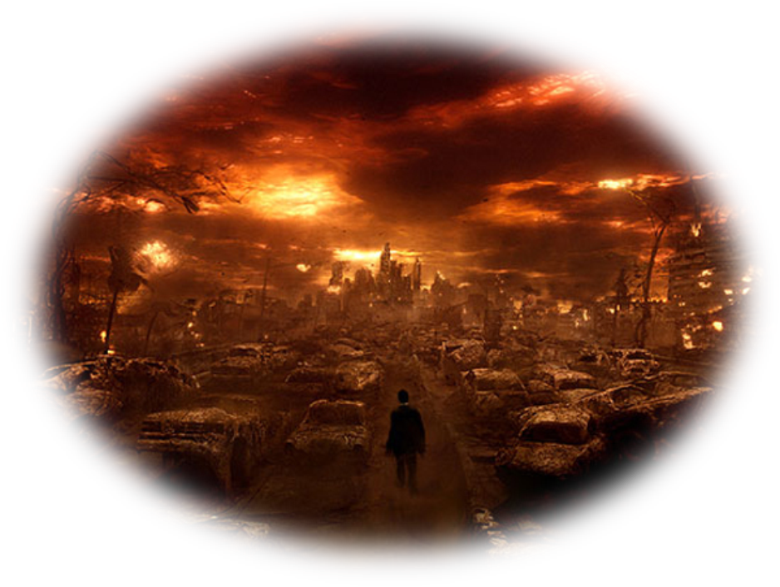
Filme 2012
Notes:
O Calendário Maia
Os Maias tinham uma visão do tempo muito diferente da nossa. Para nós o tempo é linear, para eles o tempo era cíclico, ou seja, algo que aconteceu no passado voltará a acontecer. Dessa forma, conseguiram criar o calendário mais sofisticado já concebido por uma civilização. Complexo e preciso, é na verdade o conjunto de três calendários em um.
Haab – Calendário Solar
O primeiro é o calendário Solar, chamado Haab (lê-se “raáb”). Tem 360 dias divididos em 18 meses de 20 dias, mais um curto período de cinco dias, considerado muito desfavorável. Seus cálculos são tão avançados que ele é 4 segundos mais preciso que o calendário usado hoje.
Tzolkin – Calendário Lunar
O segundo calendário é o cerimônial de 260 dias, chamado Tzolkin (lê-se “tôlquim”), que consistia em 13 números (meses) combinados em 20 dias (13x20=260). Um Tzolkin tem a duração da gravidez da mulher, desde a concepção até o parto. É um calendário ajustado ao biorritmo humano. Mapeava o destino dos Maias, pois cada dia do Tzolkin tinha um siginificado especial relacionado ao seu nome e alinhamento astrológico a ele associado, como um Zodíaco. Usavam este calendário para batizar crianças, decidir o melhor dia para batalhas e casamentos, e prever fenômenos astronômicos como eclipses e os ciclos de Vênus.
Os Maias combinavam o Haab com o Tzolkin como duas engrenagens formando o chamado calendário circular, com duração de 52 anos. Os dias e os meses só se repetiriam a cada 52 anos.
O terceiro calendário que os Maias usavam para calcular o tempo é o de Conta Longa ou Contagem Longa. Este sistema era central para o conceito Maia de tempo.
A contagem longa é um calendário vigesimal (sistema de numeração com base no número 20) utilizado por várias culturas da Mesoamérica a partir do período pré-clássico tardio, principalmente os Maias. Abrange um tempo de 5.125 anos (1/5 do ciclo de aproximadamente 25.625 anos de precessão dos equinócios), com um ponto definido de início e término: de 13 de agosto de 3114 a.C. a 22 de dezembro de 2012.
Um ciclo da Contagem Longa (5.125 anos) é dividido em:
13 partes de 394 anos, chamadas baktuns.
260 partes de aproximadamente 20 anos (19,7 anos), chamadas katuns.
20 partes de grupos de 13 katuns (256 anos), referidas como "contagem de curta duração”.
Uinals: Meses de 20 dias
Tuns: 360 dias (3+6+0= 9)
Katuns: Ciclos de 7.200 dias (7+2= 9)
Baktuns: Ciclos de 144.000 dias (1+4+4= 9, como diz o VM: “a nona esfera”)

Slide 17
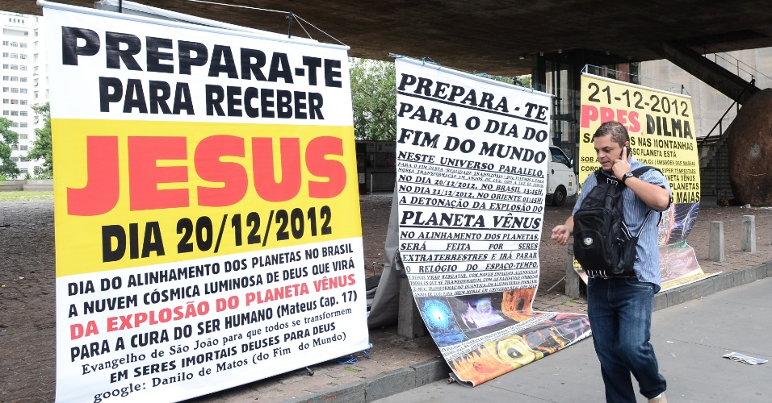
Outras hipóteses...
http://www.youtube.com/watch?v=4nGOQYYlCCo&feature=player_embedded
Notes:
Vídeo do link: http://www.youtube.com/watch?v=4nGOQYYlCCo
Imagem do link: http://4.bp.blogspot.com/-iCJJ5kKCoZQ/ULScIUHJW1I/AAAAAAAAA9c/Uq7jCIZ_asY/s1600/26nov2012---cartazes-anunciando-um-possivel-fim-do-mundo-no-proximo-dia-21-de-dezembro-sao-expostos-no-vao-livre-do-masp-museu-de-arte-de-sao-paulo-na-avenida-paulista-em-sao-paulo-na-manha-1353940430830_956x500.jpg

Slide 18
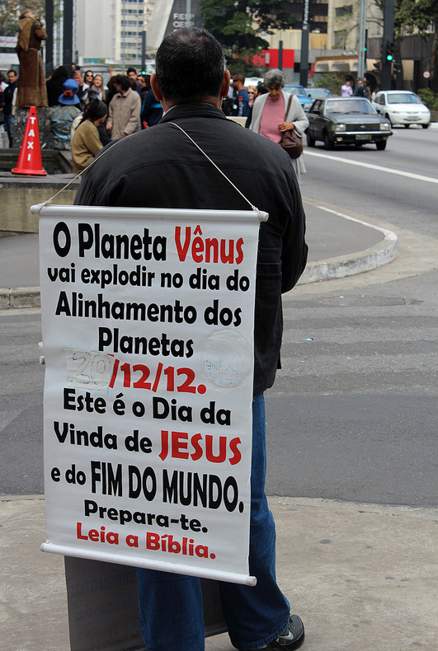
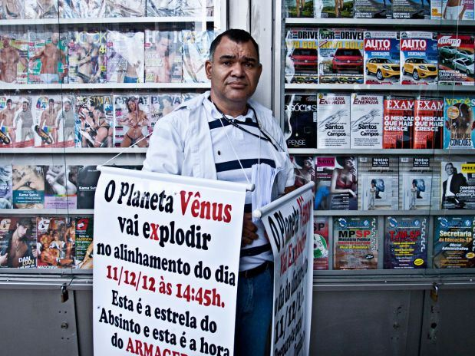
Outras hipóteses...
Notes:
Imagem do link: http://www.flickr.com/photos/49181060@N07/7593730168/
Imagem do link: http://astropt.org/blog/2011/06/26/venus-ira-explodir-a-11-de-dezembro-de-2012/

Slide 19

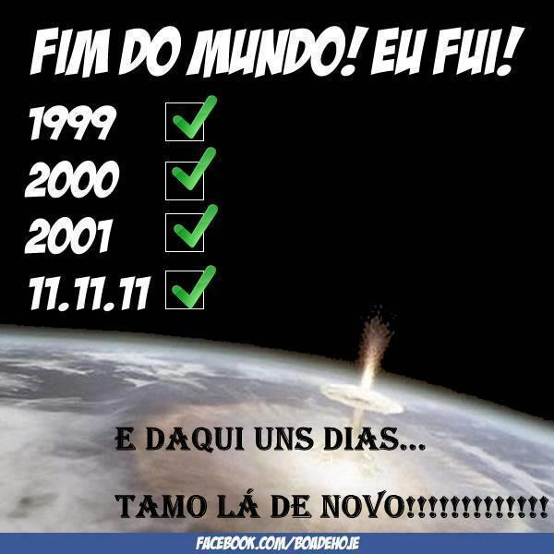
Enquanto isso...
Notes:
Imagem do link: http://www.imagensfacebook.com/campanha-eu-sobrevivi-ao-fim-do-mundo-2012.html#

Slide 20
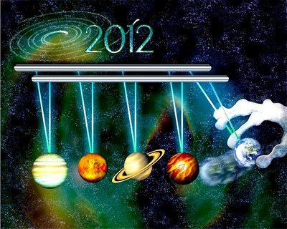
FIM!
Ou ainda não...
Notes:
Imagem do link: http://2012oano.wordpress.com/2010/11/

Slide 21
Referências bibliográficas
ASIMOV, Isaac. Escolha a catástrofe. São Paulo : Circulo do Livro, c1979.
CUSTODIO, Diego. 2012: O mundo vai acabar? Sessão Astronomia apresentada em 14 jan. 2012. Disponível em: http://www.cdcc.usp.br/cda/sessao-astronomia/index-sa-2012.html
LAS CASAS, Roberto. Nibiru e o fim do mundo. Disponível em: http://wwo.uai.com.br/UAI/html/sessao_11/2008/07/25/em_noticia_interna,id_sessao=11&id_noticia=73118/em_noticia_interna.shtml
LAMBERT, Marcelo. O calendário Maia – O tempo circular. Disponível em: http://www.mundomaia.com.br/artigos/calendario-maia.html
BOTELHO, Laura. Bolon Yokte – o retorno do nono deus. Disponível em : http://bloglaurabotelho.blogspot.com.br/2011/12/bolon-yokte-o-retorno-do-nono-deus.html
Notes:
Observação: todas as imagens não referências ao longo do arquivo foram retiradas da apresentação ‘2012: O mundo vai acabar?’, de Diego Custódio.

